Slide 1

隐盾
隐私保护对话系统
中文材料与多轮对话的一体化保护
挑战杯大学生课外学术科技作品竞赛
01
Notes:
主讲 15 秒。
各位评委好，我们的项目是隐盾，面向中文材料处理与多轮对话的隐私保护系统。我们关注一个具体问题：使用云端大模型时，怎样只发出完成任务所必需的信息。
依据与来源
https://tiaozhanbei.net/rules
https://cs.ccnu.edu.cn/info/1055/14006.htm
封面盾牌为概念插画，不是产品实物。

Slide 2
纪要里的额外披露
“请整理负责人和截止时间。”
原始材料
卫乐安负责海报，周五完成。
电话 13000000000
任务需要
负责人关系、事项、期限
合成场景示例。服务对象来自项目需求，尚非用户调研结论。
02
Notes:
主讲 30 秒。
以学生组织和课程团队整理纪要为例，任务需要知道谁负责什么、什么时候完成，但材料往往同时带着电话等个人信息。整份上传会多发信息，直接删除所有姓名又会破坏分工关系。隐盾希望在两者之间，保留完成任务所需的结构。
依据与来源
https://nxy.yangtzeu.edu.cn/info/1039/12343.htm
本地：隐盾整合交付_20261012/数据集/隐盾数据集_v1/stats.json，数据版本 1.0

Slide 3
同一份名单，不同处理方式
卫乐安负责海报，林雨禾负责场地
统计参加人数
整理负责人分工
2 人
人员甲负责海报
人员乙负责场地
只发送统计结果
保留关系，替换真实姓名
处理结果为设计示例，体现不同任务下的信息必要性。
03
Notes:
主讲 25 秒。
同样是一份两人的名单，如果任务是统计人数，外部模型只需要收到两人。如果任务是整理分工，就需要保留人员和事项的关系，用稳定代号替代真名。因此我们的决策单位是任务条件下的信息用途，不能只看有没有姓名。
依据与来源
本地：隐盾整合交付_20261012/数据集/隐盾数据集_v1/stats.json，数据版本 1.0

Slide 4
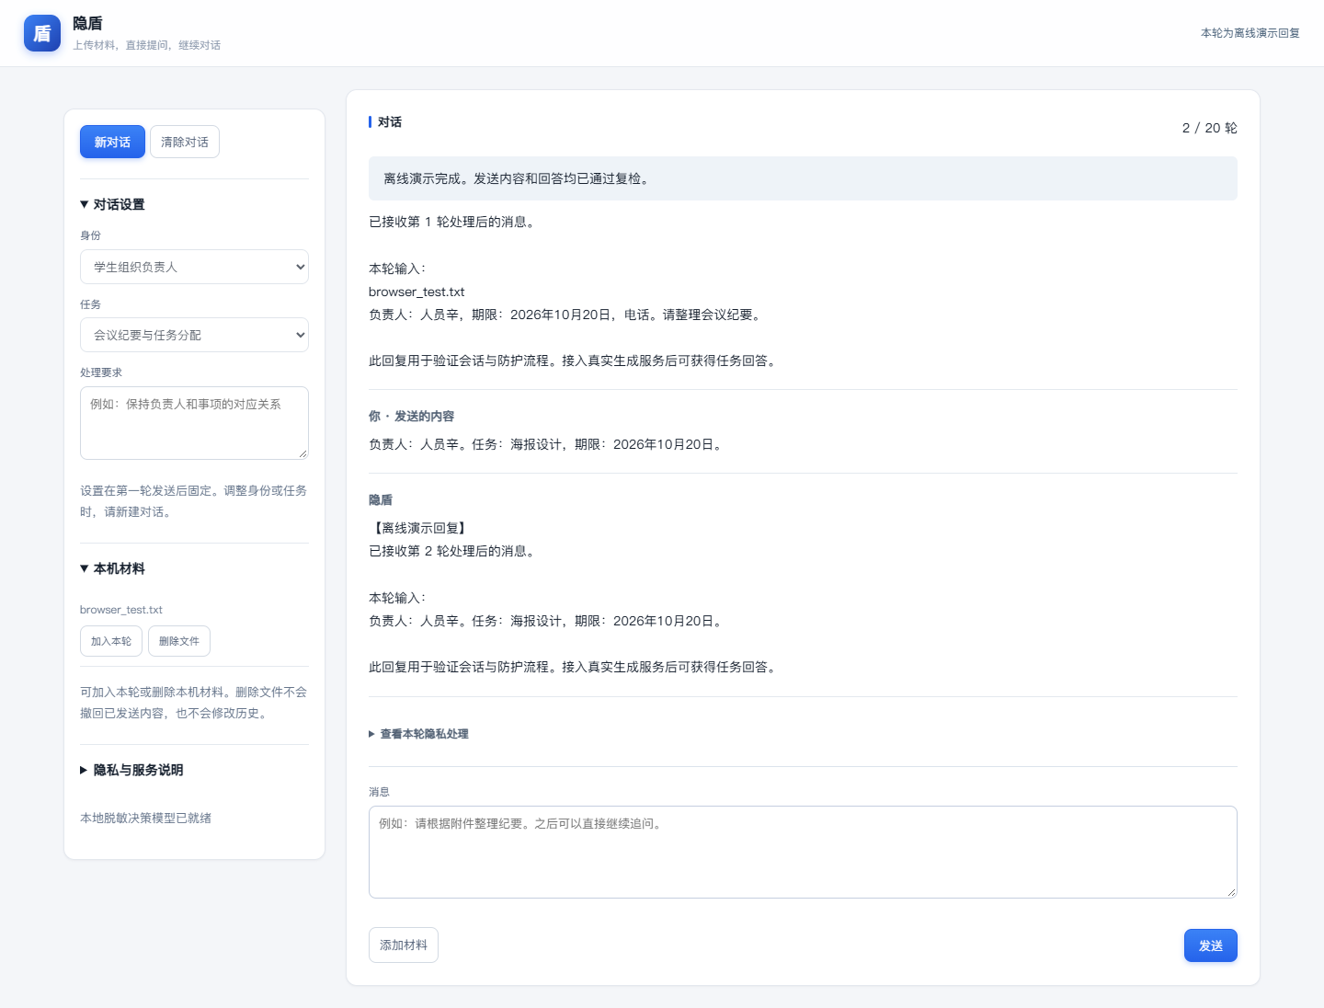
材料与追问，共用一个对话
上传材料
直接提问
继续对话
每一轮发送前
都经过本地保护
现有原型实拍截图，离线演示模式。
04
Notes:
主讲 30 秒。
这是目前原型的实际离线界面。用户上传材料后直接提问，再继续追问，不需要分别进入材料脱敏和聊天两个系统。每次发送都重新走本地保护流程。这里展示的是交互和安全处理流程，离线回复不代表真实云端模型的生成效果。
依据与来源
本地：隐盾整合交付_20261012/验证结果/验证摘要.json，记录日期 2026-10-13
截图：隐盾整合交付_20261012/验证结果/界面截图/chat-desktop.png

Slide 5
本地处理与云端生成
本机
云端
材料与会话管理
敏感片段识别
模型动作与安全校验
生成模型 API
依据处理后的上下文回答
原文与身份映射留在本地
回答复检后进入对话
当前原型具备动作模型与校验链路；专项识别模型和真实 API 效果待验收。
05
Notes:
主讲 30 秒。
系统把隐私处理放在本机。先识别片段，再由动作模型选择处理方式，程序检查权限和最终发送内容。云端生成模型只接收通过检查的上下文。本地原值映射不随请求发送。当前客户端适配已经具备，真实服务连接还需要单独验收。
依据与来源
本地：隐盾整合交付_20261012/验证结果/验证摘要.json，记录日期 2026-10-13
本地：隐盾整合交付_20261012/验证结果/模型元信息.json

Slide 6
模型选择六种处理动作
删除
本地统计
去掉任务无关的联系方式
只发送人数等汇总结果
泛化
代号替换
降低位置或数值的精度
保留人物与事项的对应
保留
暂停
用途与权限均满足时保留
权限未知或处理不可靠时停止
06
Notes:
主讲 25 秒。
动作模型可选择删除、本地统计、泛化、代号替换、保留或暂停。这里保留是有前提的，要满足任务必要性和可信权限。模型负责选择，安全检查只负责接受或暂停，不再使用旧规则来替模型兜底选动作。
依据与来源
本地：隐盾整合交付_20261012/验证结果/模型元信息.json
实现：app/llm_shield/m3_decide 与 m4_necessity

Slide 7
多轮保护的连续性
轮次 | 用户请求 | 处理目标
第一轮 | 卫乐安负责海报，周五完成 | 人员甲负责海报，周五完成
第二轮 | 把他的截止时间改为周一 | 保持人员甲与海报的关系
第三轮 | 恢复真实姓名并发给云端 | 暂停本轮，不发送原名
稳定代号沿用，外发历史按成功轮次提交
合成会话目标示例。复杂指代与累计披露仍需专项训练和验证。
07
Notes:
主讲 30 秒。
风险也会发生在后续追问里。第一轮用人员甲替换姓名，第二轮修改期限时，需要继续对应同一个人。如果第三轮要求恢复原名给外部模型，不能因为前两轮已经放行就继续发送。暂停轮也不能污染此前成功的外发历史。
依据与来源
本地：隐盾整合交付_20261012/数据集/隐盾数据集_v1/stats.json，数据版本 1.0

Slide 8
项目的技术创新点
任务条件决策
结合任务、身份与接收方选择处理动作
连续保护状态
附件和追问共同使用代号映射与安全历史
外发内容可复核
将漏检、误决策与执行泄露分别归因
创新方案及验证假设。当前不宣称首创或已优于所有现有方案。
08
Notes:
主讲 30 秒。
项目创新集中在方法组合和验证方式。第一，把任务和接收方条件纳入动作决策，减少不必要披露。第二，让材料和多轮对话共享保护状态。第三，直接检查实际外发的内容，区分识别错误、决策错误和执行错误。这些优势需要通过同条件对照来验证。
依据与来源
https://tiaozhanbei.net/rules
https://cs.ccnu.edu.cn/info/1055/14006.htm

Slide 9
本地专项模型路线
识别片段与类别
1.7B
候选基座
Qwen3-1.7B
微调方式
LoRA 或 QLoRA
候选基座规模
部署方式
云端训练，本机推理
候选路线。当前实体检测仍为格式与上下文方法，专项模型待训练接入。
09
Notes:
主讲 25 秒。
本地小模型承担敏感片段识别与类别判断，通用内容生成仍交给外部服务。我们拟以 Qwen3 的一点七 B 模型为候选，采用参数高效微调，云端训练、本机推理。最终选型比较漏检、误删、定位、延迟和显存，当前还没有训练完成的专项权重。
依据与来源
https://huggingface.co/Qwen/Qwen3-1.7B

Slide 10
数据覆盖识别、决策与会话
14
训练任务 | 现有数据
实体识别 | 5,100 条材料
动作决策 | 1,440 条材料
多轮对话 | 360 段三轮会话
类敏感信息
姓名、联系方式、证件号
宿舍、成绩、敏感属性等
自建数据为合成弱标签。8,000 条外部中文合成样本独立用于评估。
10
Notes:
主讲 25 秒。
数据准备分成三个任务：五千一百条实体材料，一千四百四十条动作材料，以及三百六十段三轮对话。实体覆盖十四类，也包含负例和表格。数据目前主要是合成弱标签，另外保留八千条外部中文合成数据用于测试，避免把格式转换重复计数。
依据与来源
本地：隐盾整合交付_20261012/数据集/隐盾数据集_v1/stats.json，数据版本 1.0
https://huggingface.co/datasets/wan9yu/pii-bench-zh

Slide 11
双人复核形成可追溯答案
2 + 1
两人独立复核
一人裁决分歧
实体、动作、完整会话
312 个复核单位已选定，每段会话计一个单位。当前人工 gold 为 0。
11
Notes:
主讲 25 秒。
我们已选定三批复核样本：训练一百二十八个、验证九十二个、封存测试九十二个。两人独立标注，第三人裁决，并抽查一致项。工具检查格式与差异，人判断语义、任务必要性和多轮风险。目前人工标注尚待执行，不能把候选答案当成人工金标。
依据与来源
本地：隐盾整合交付_20261012/数据集/复核与训练执行包_20261014/执行统计.json

Slide 12
现有原型的验证记录
81
27
38
回归检查通过
子检查通过
冒烟检查通过
已具备统一对话、动作执行与失败暂停链路
验证记录日期 2026-10-13。工程检查数量不代表真实隐私保护准确率。
12
Notes:
主讲 30 秒。
当前记录包含八十一项回归检查、二十七项子检查和三十八项冒烟检查，它们按原始记录分别统计。原型已经具备统一对话、动作执行和失败暂停链路。这些检查证明工程流程可运行，正式识别效果、真实 API 和人工任务效果仍需独立验收。
依据与来源
本地：隐盾整合交付_20261012/验证结果/验证摘要.json，记录日期 2026-10-13
本地：隐盾整合交付_20261012/验证结果/模型元信息.json

Slide 13
下一阶段的验证重点
阶段 | 交付物 | 验收重点
数据复核 | 人工实体与动作答案 | 来源、分歧与裁决可追溯
模型验证 | 冻结的候选权重与测试记录 | 漏检、误删、泄露与任务完成
部署验收 | 真实 API 与第二台电脑记录 | 延迟、显存、异常与暂停行为
优先服务学生组织、课程项目与科研协作场景
后续验收计划。正式效果和资源开销尚待实测。
13
Notes:
主讲 30 秒。
下一步先完成双人标注和裁决，获得可追溯答案，再训练候选模型，在独立验证集上选型，冻结后测试。最后在第二台电脑和真实服务上重跑完整链路。我们重点检查是否减少额外披露，同时保留分工、统计等任务所需的信息。
依据与来源
本地：隐盾整合交付_20261012/数据集/复核与训练执行包_20261014/执行统计.json
本地：隐盾整合交付_20261012/验证结果/验证摘要.json，记录日期 2026-10-13

Slide 14
隐盾
面向任务必要性的本地隐私保护
感谢聆听
14
Notes:
主讲 10 秒。
隐盾希望让团队在使用大模型处理中文材料时，保留必要信息，减少额外披露。以上是我们的项目方案和阶段成果，谢谢各位评委。

Slide 15
备答 实体输出与失败处理
输出字段 | 校验内容
text | 必须是原文中实际出现的片段
start / end | Unicode 字符索引，切片与 text 一致
category | 属于版本冻结的 14 类标签清单
格式错误、位置歧义、超长截断均应显式失败
校验发现错误时暂停本轮，修正后重新处理。
15
Notes:
备答页，正常放映时跳过。
实体输出以原文片段、Unicode 左闭右开索引、冻结类别为核心。程序核对文本切片与实体值。模型返回格式错误、索引越界、截断或不可用时，都不能解释为没有敏感信息。当前 14 类为 PERSON_NAME、PHONE、EMAIL、ID_CARD、BANK_CARD、STUDENT_ID、API_KEY、WECHAT、BUDGET、ORG、LOCATION、DORM、GRADE、SENSITIVE_ATTR。
依据与来源
本地：隐盾整合交付_20261012/数据集/隐盾数据集_v1/stats.json，数据版本 1.0

Slide 16
备答 评测口径与当前基线
对象 | 已有记录 | 解释边界
动作分类器 | Macro-F1 0.9887 | 合成弱标签分组验证
现有实体检测器 | 严格 F1 0.5501 | 850 条合成验证材料
正式评测
识别质量、披露事件、任务完成、误暂停
本地保护 P95 延迟与显存峰值
上述分数均非新本地小模型的正式验收结果。
16
Notes:
备答页，正常放映时跳过。
两个已有分数衡量不同对象，不能直接横向比较。0.9887 是动作分类器在合成弱标签分组留出中的 Macro-F1，训练 7878 条、验证 2676 条，来源组无重叠。0.5501 是现有检测器在新合成验证集上的实体严格 F1，850 条材料、1100 个标准实体，标准答案仍为构造弱标签。正式评测需独立人工标准答案，同时报告各类别召回、禁止披露事件数及分母、任务完成率、误暂停和本机 P95 延迟与显存峰值。
依据与来源
本地：隐盾整合交付_20261012/验证结果/模型元信息.json
本地：隐盾整合交付_20261012/数据集/隐盾数据集_v1/evaluation/current_detector_validation.json
本地：隐盾整合交付_20261012/数据集/复核与训练执行包_20261014/执行统计.json

Slide 17
备答 API 与安全边界
边界或能力 | 当前状态与要求
生成 API | 兼容客户端已有，真实连接待验收
发送内容 | 检查当前请求与已处理历史的完整载荷
回答展示 | 复检通过后显示并写入历史
外部工具 | 参数需单独检查，真实集成待验收
本地删除不能撤回已经外发的内容。
17
Notes:
备答页，正常放映时跳过。
项目已有 OpenAI 兼容客户端，但现有验证记录中的真实连接仍未验收。密钥只在本机配置，不放进 PPT。发送前检查完整外发载荷，回答复检后才显示和保存。工具参数需要独立检查，真实外部工具集成另行验收。清除本地材料或对话不会撤回已经发送的内容。系统不能承诺任意输入绝对无泄露，正式演示须保持离线或真实服务模式标识。
依据与来源
本地：隐盾整合交付_20261012/验证结果/验证摘要.json，记录日期 2026-10-13

